Slide 1
Муниципальное дошкольное образовательное учреждение «Детский сад комбинированного вида №27 «Петушок»
«КАК ПОДРУЖИТЬСЯ
С ОГНЁМ?»
Автор: воспитатель
Зубова Яна Леонидовна
г. Саянск, 2022 г.

Slide 2
Отгадайте загадку
огонь
Рыжий зверь в печи сидит.
Рыжий зверь на всех сердит.
Он от злобы ест дрова
Целый час, а может два.
Ты рукой его не тронь,
Искусает всю ладонь.

Slide 4
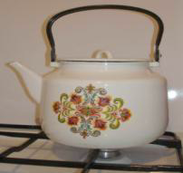
Огонь - друг

Slide 5
Знайте!!!
Нам без доброго огня
Обойтись нельзя и дня,
Он надежно дружит с нами,
Гонит холод, гонит мрак.
Он приветливое пламя
Поднимает будто флаг.
Всем огонь ХОРОШИЙ нужен,
И за что ему почет,
Что ребятам греет ужин,
Режет сталь и хлеб печет.

Slide 6
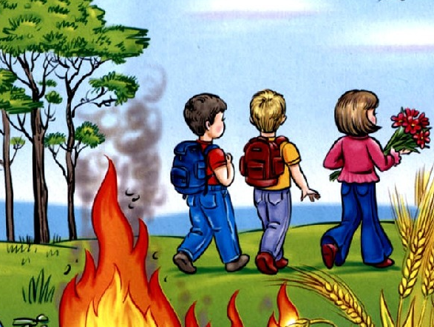
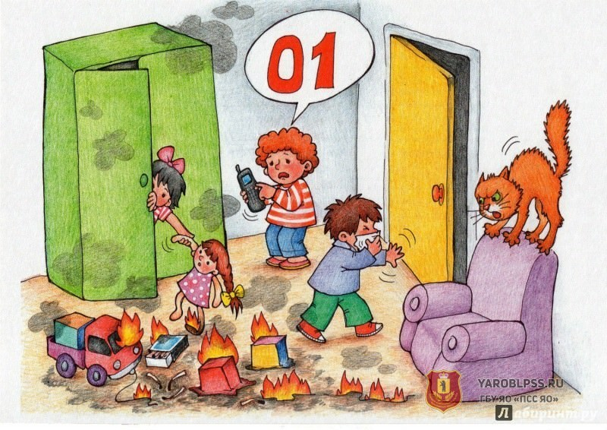
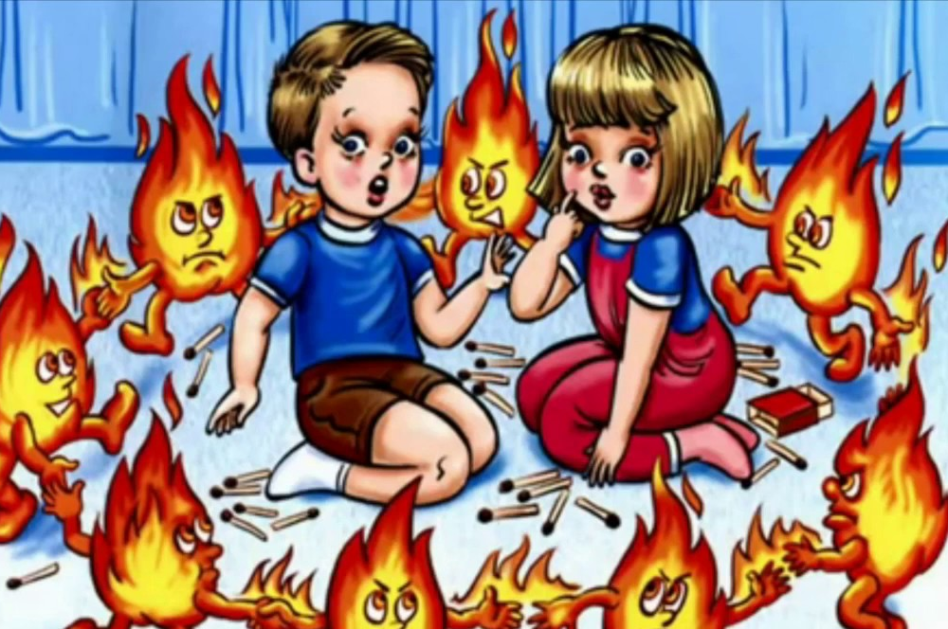
Огонь - враг

Slide 7
ПРИЧИНЫ ПОЖАРА

Slide 8
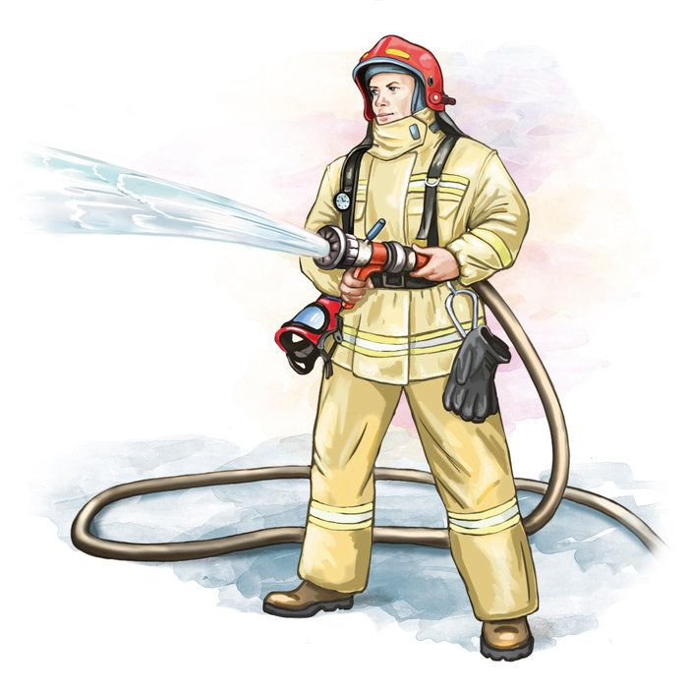

Slide 9
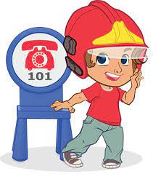
При пожаре

Slide 10
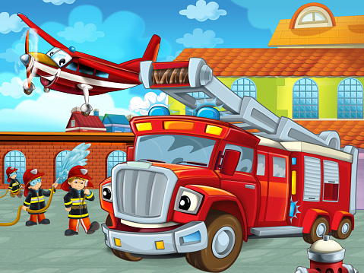

Slide 11
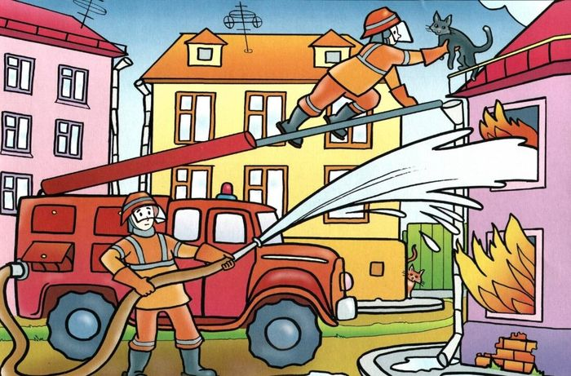

Slide 12
